Slide 1
Результаты работы по методике Диденко И.А.
1.Создание вокальной группы «Перезвон».
2.Выявление солистов в школе: Сологуб А., Кабанов В., Марчук К.
3.Участие в школьных , станичных мероприятиях.
4.Победы в на муниципальных, зональных этапах конкурсов и фестивалей детской песни.
5.Победа в открытом краевом фестивале детской песни«Звонкие голоса» в 2010г в г.Краснодаре.
Получение Гран-при во втором международном фестивале детского творчества
«Хрустальное сердце мира»в г.Краснодаре.

Slide 2
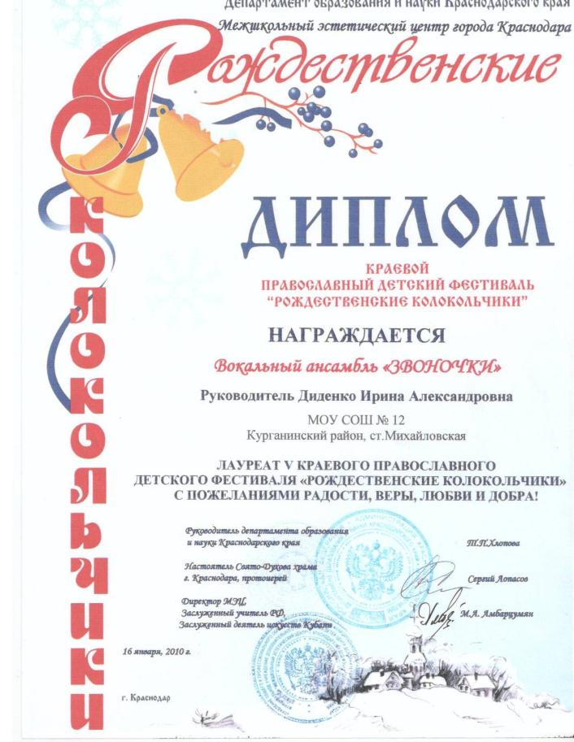
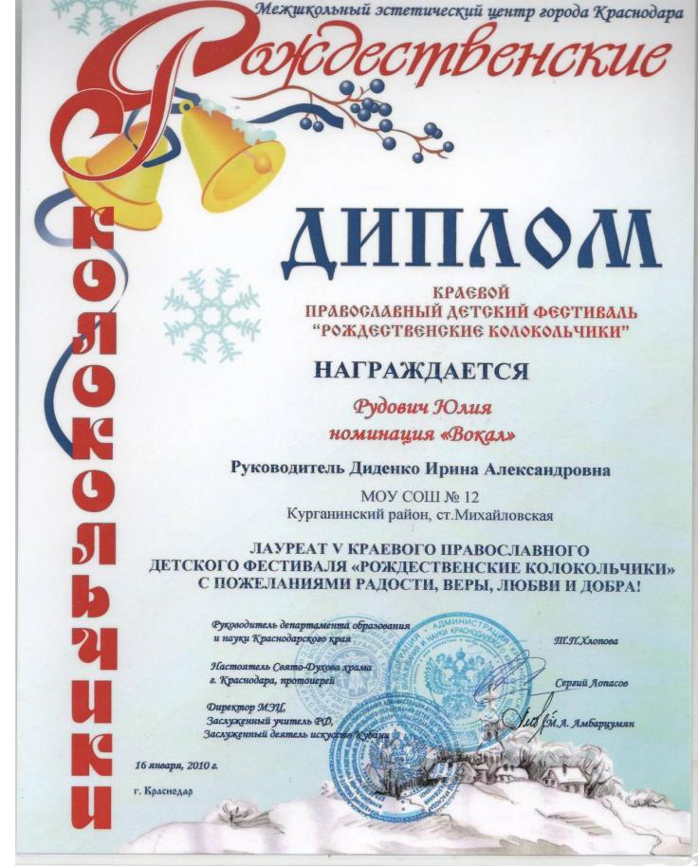
«Рождественские колокольчики» 2010г.
г.Краснодар.

Slide 3
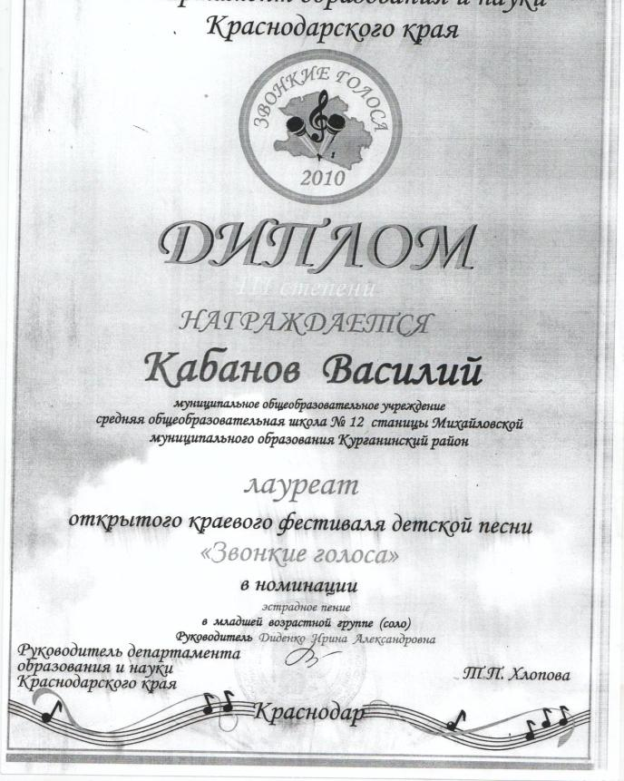
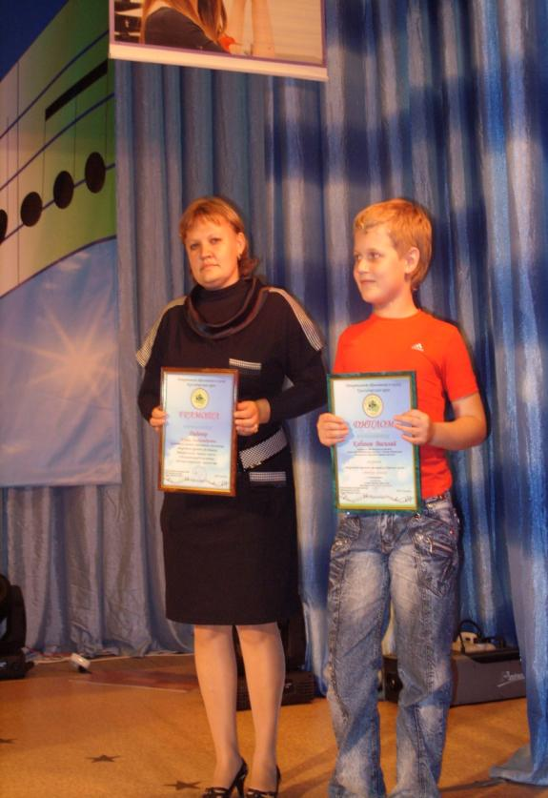
Достижения.
«Звонкие голоса» 2010 г.Краснодар

Slide 4
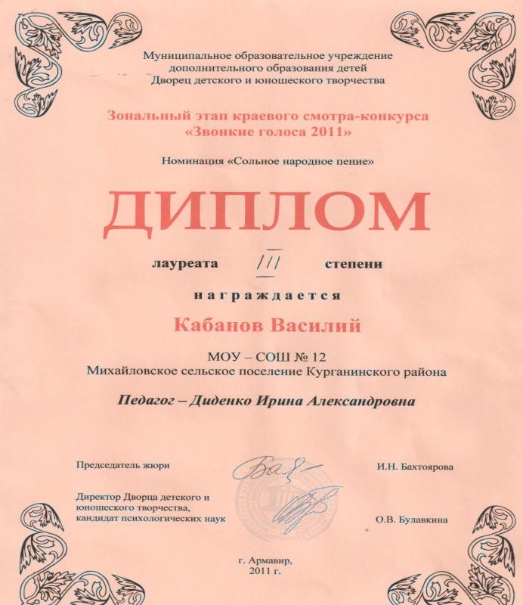
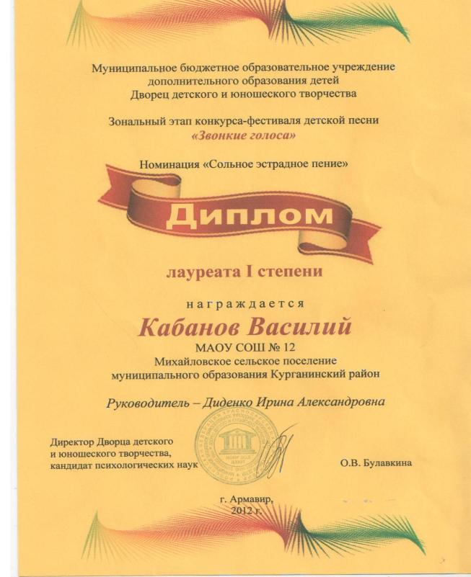
2011 г.
г.Армавир.
2012г.

Slide 5
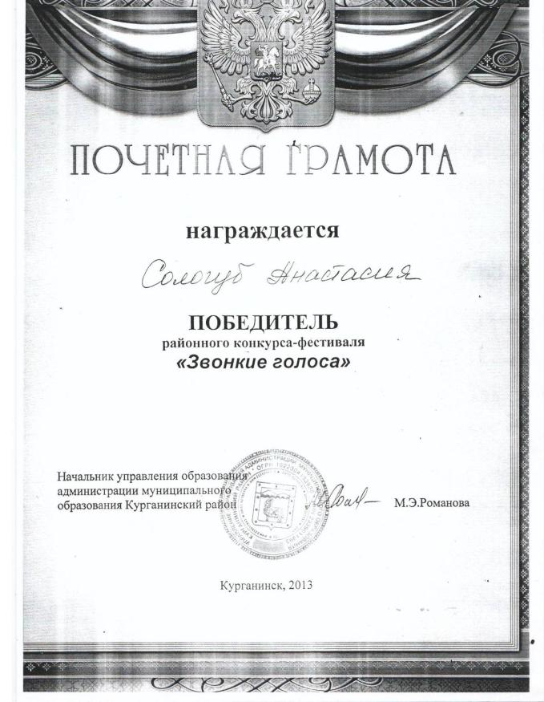
2013 г.
г.Курганинск.

Slide 6
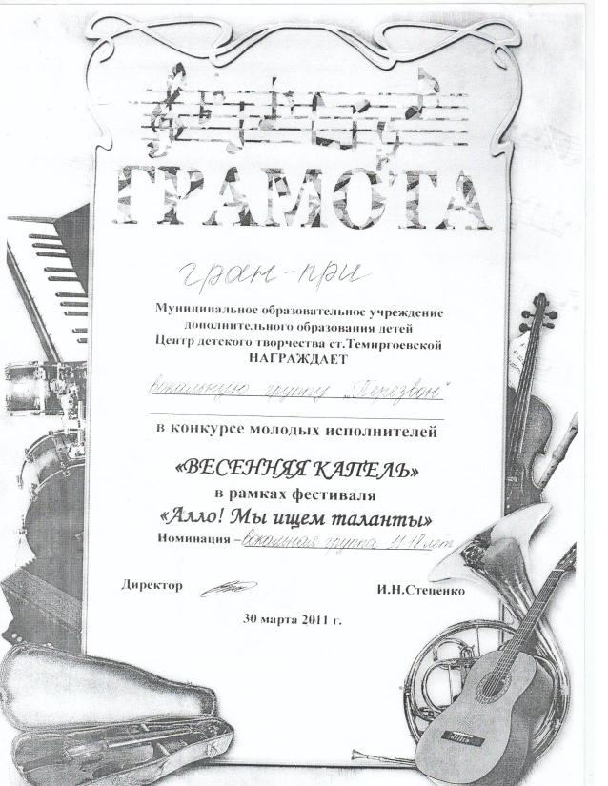
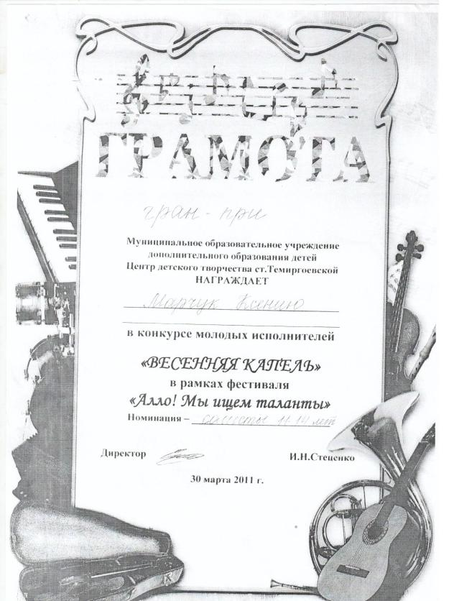
« Алло, мы ищем таланты» 2011 г.
Ст.Темиргоевская.
ст

Slide 7
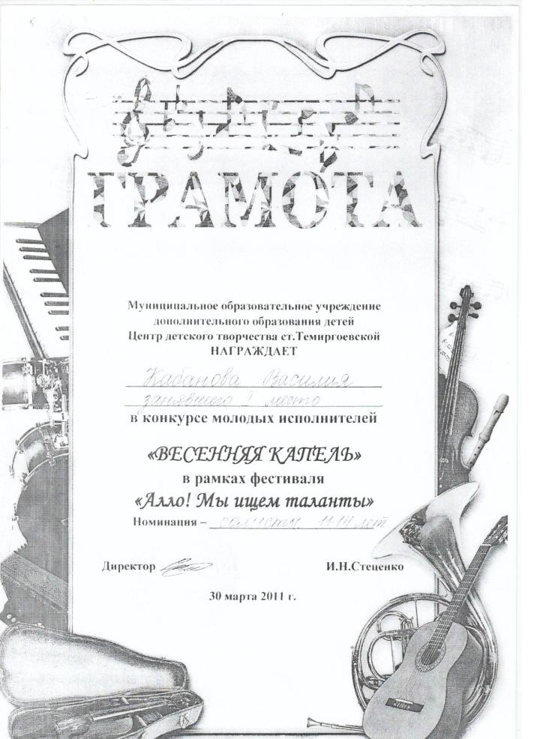
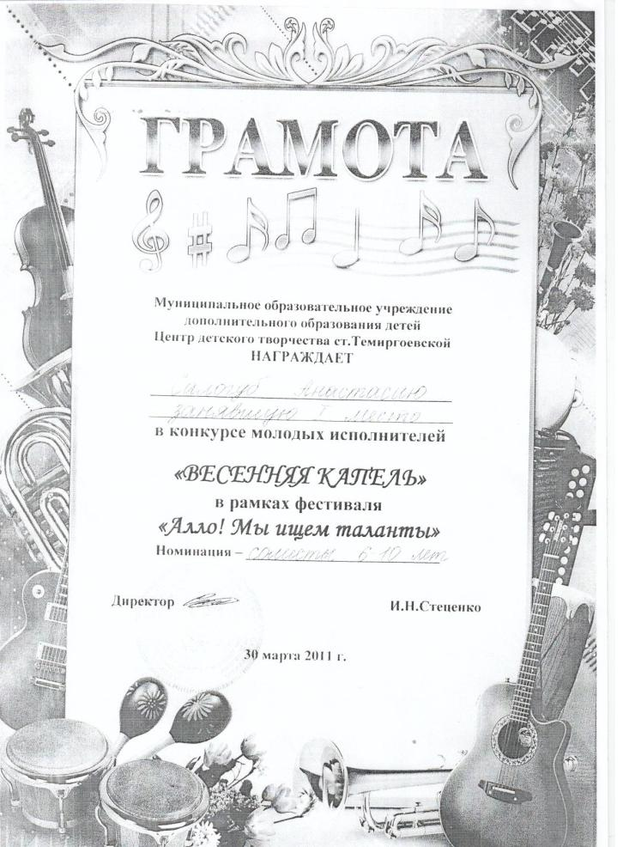

Slide 8
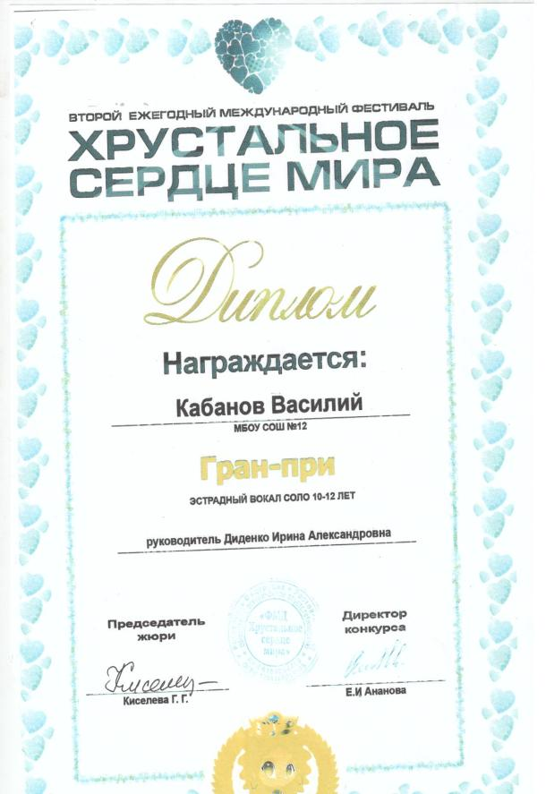
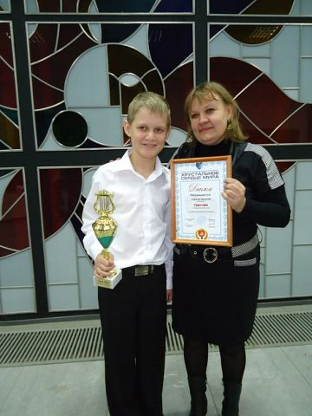
«Хрустальное сердце мира» 2012г.
г. Краснодар.

Slide 9
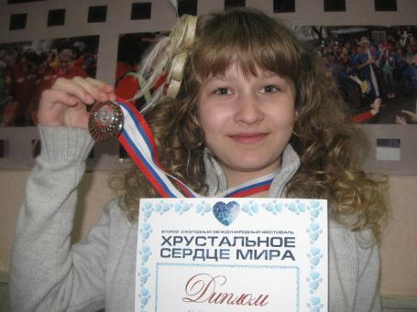
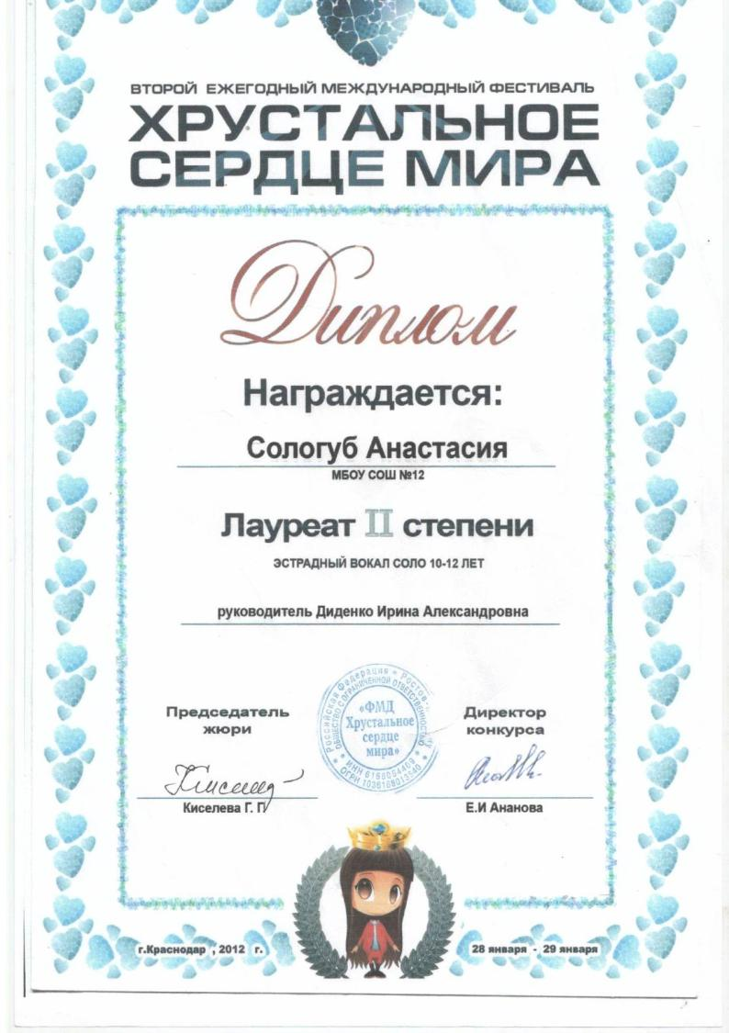
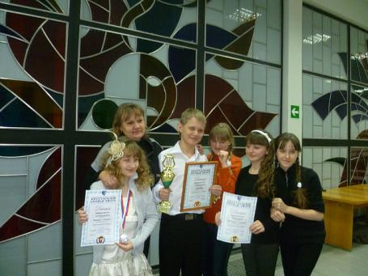

Slide 10
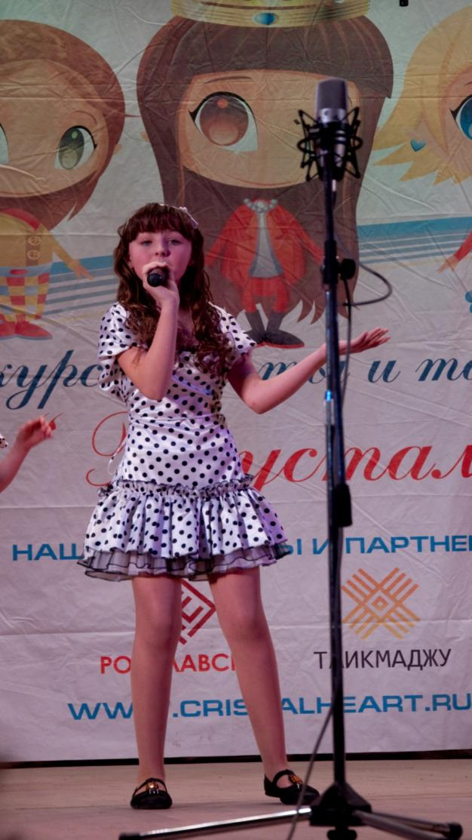
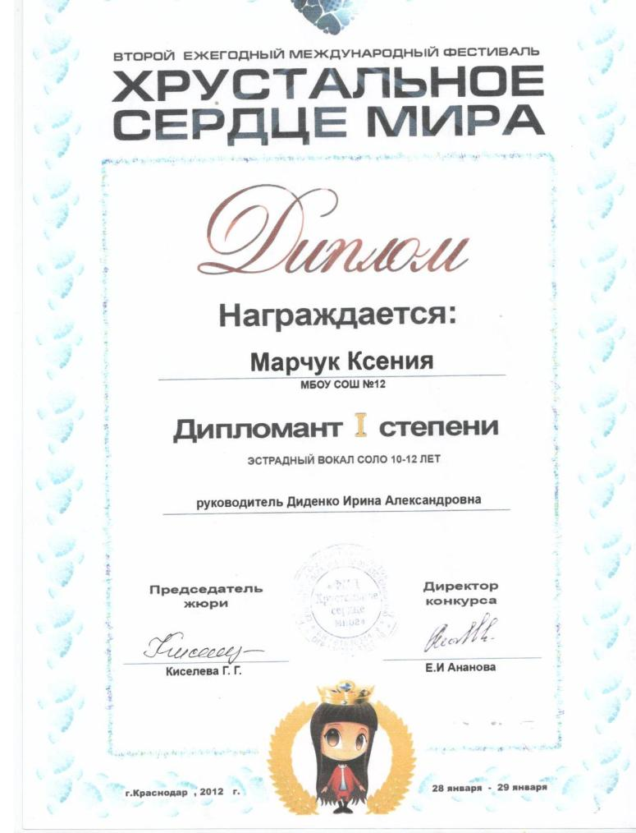

Slide 11
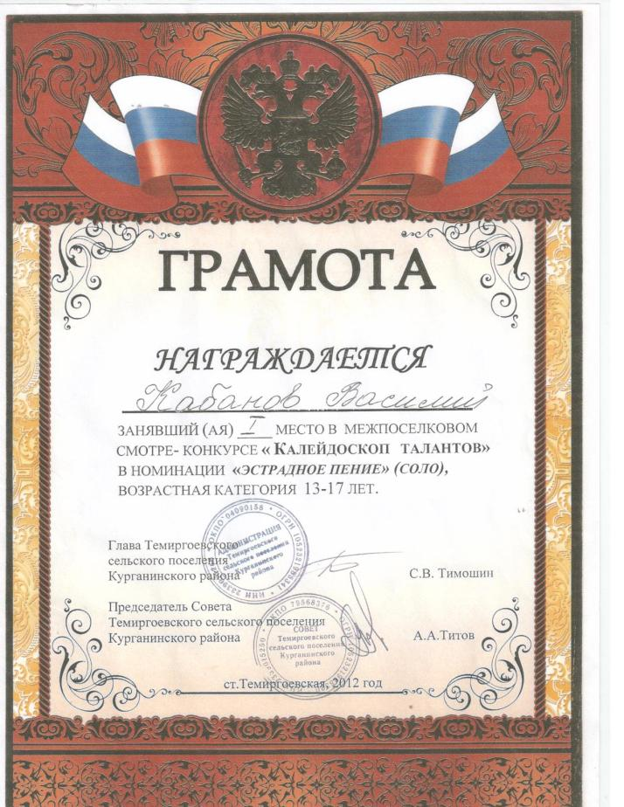
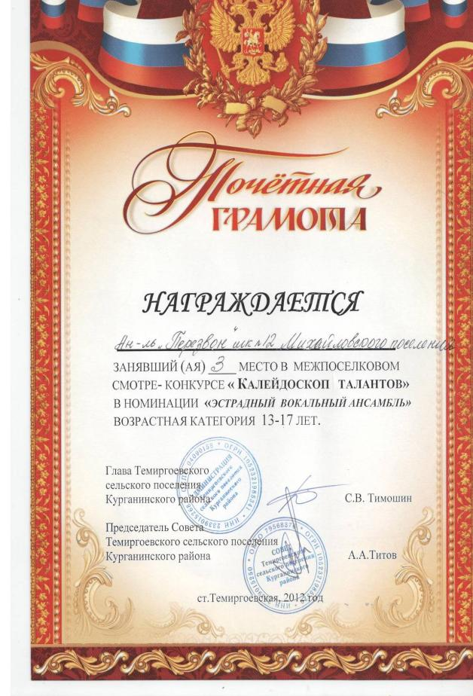
«Калейдоскоп талантов» 2012г
Ст.Темиргоевская.

Slide 12
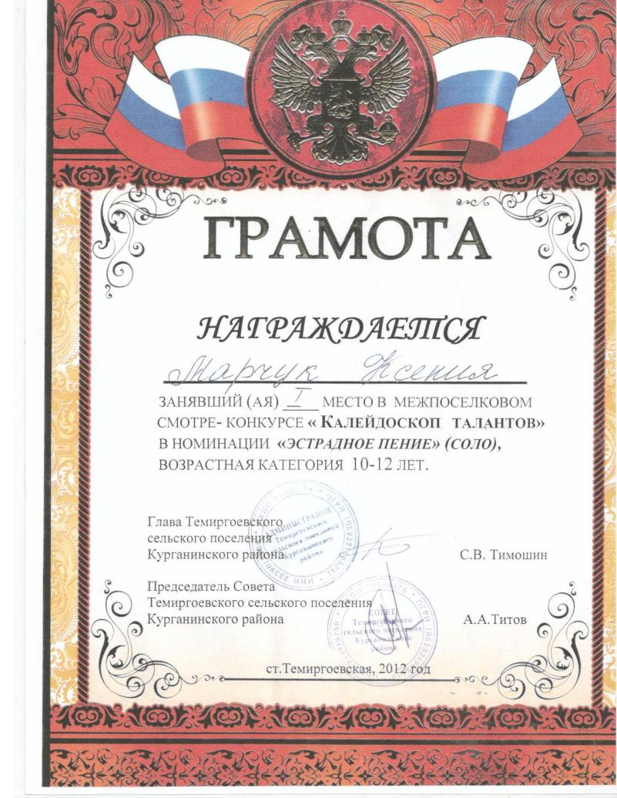

Slide 13
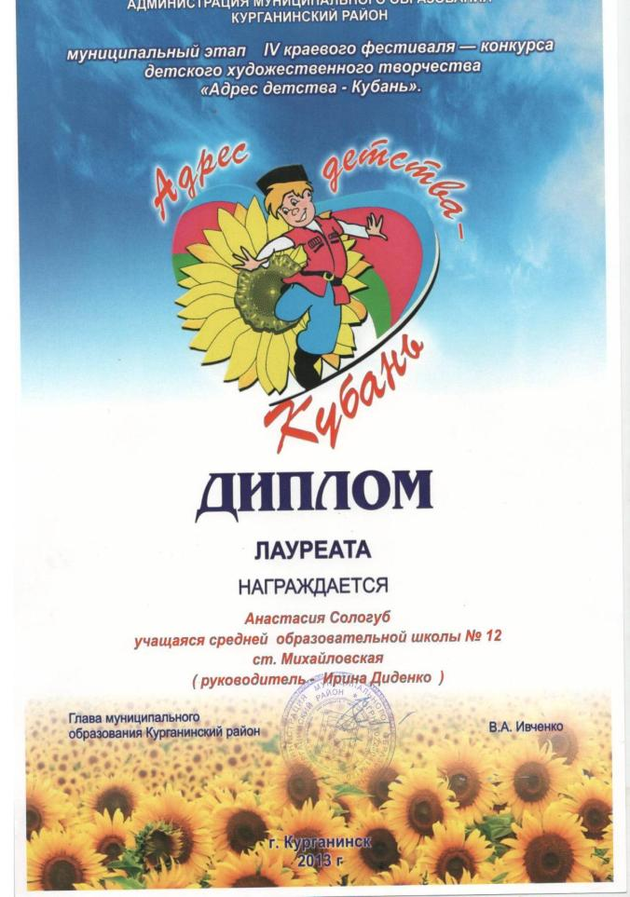
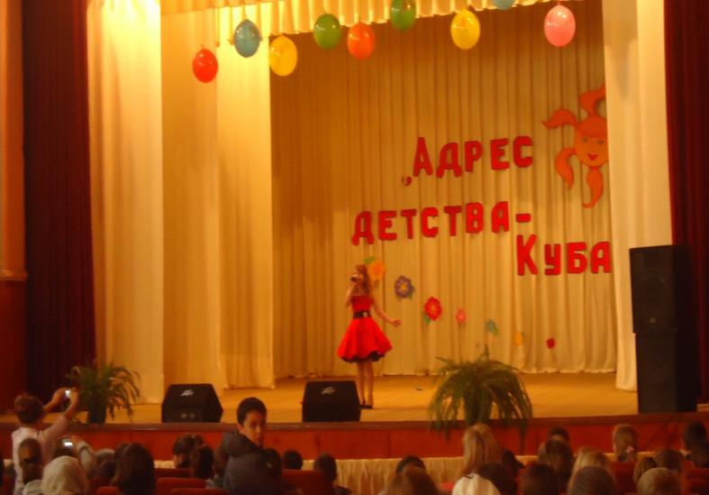
«Адрес детства –Кубань»
г.Курганинск 2013г.

Slide 14
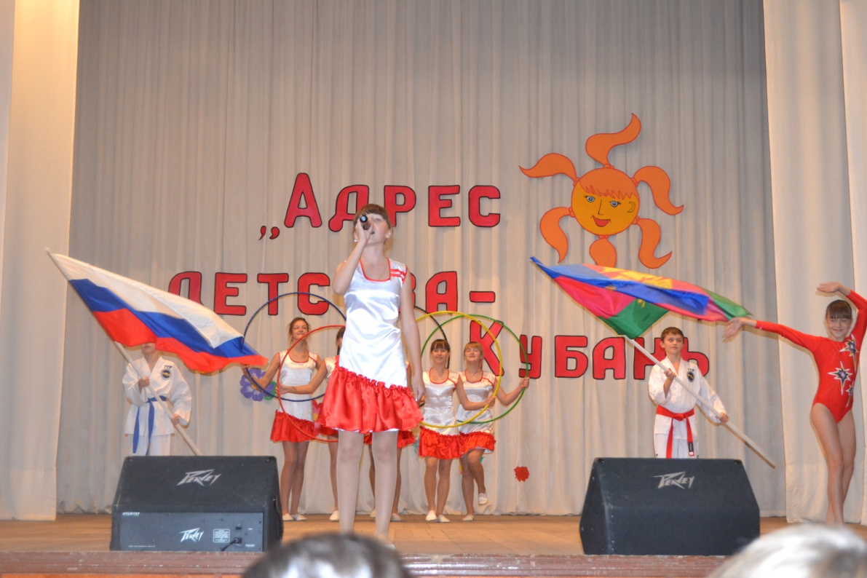
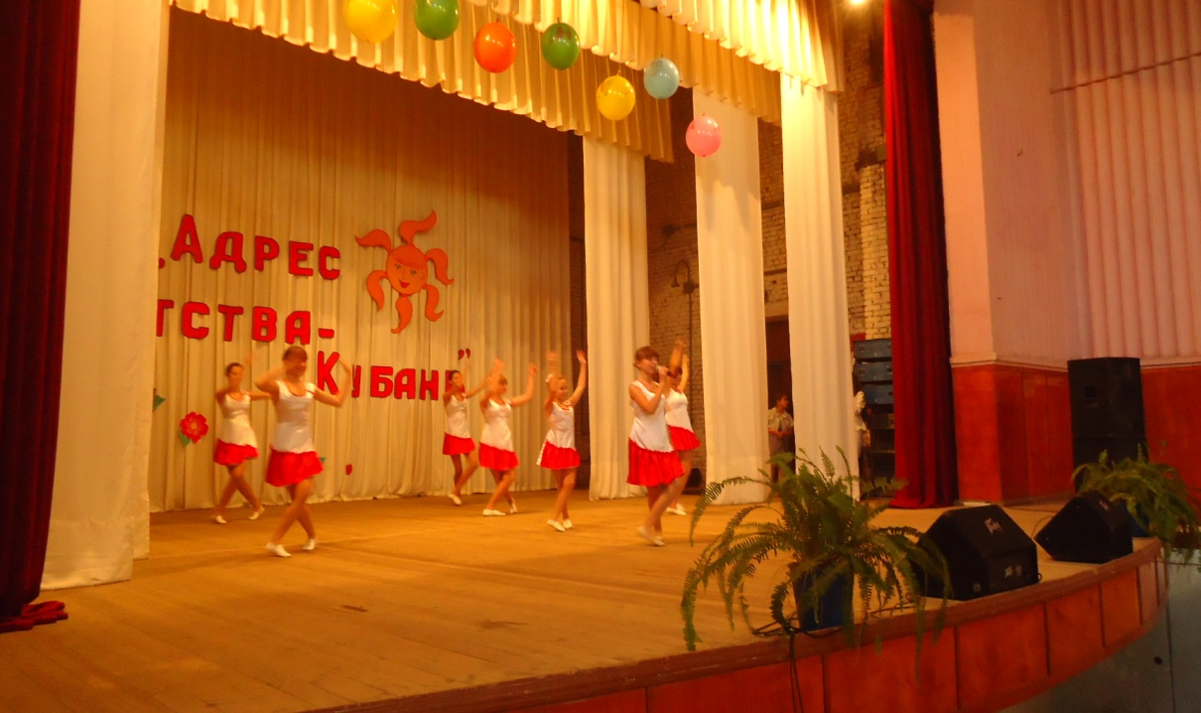

Slide 15
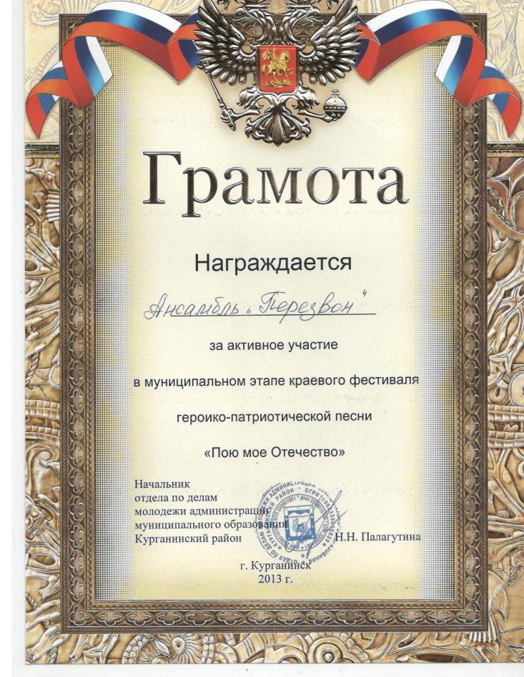
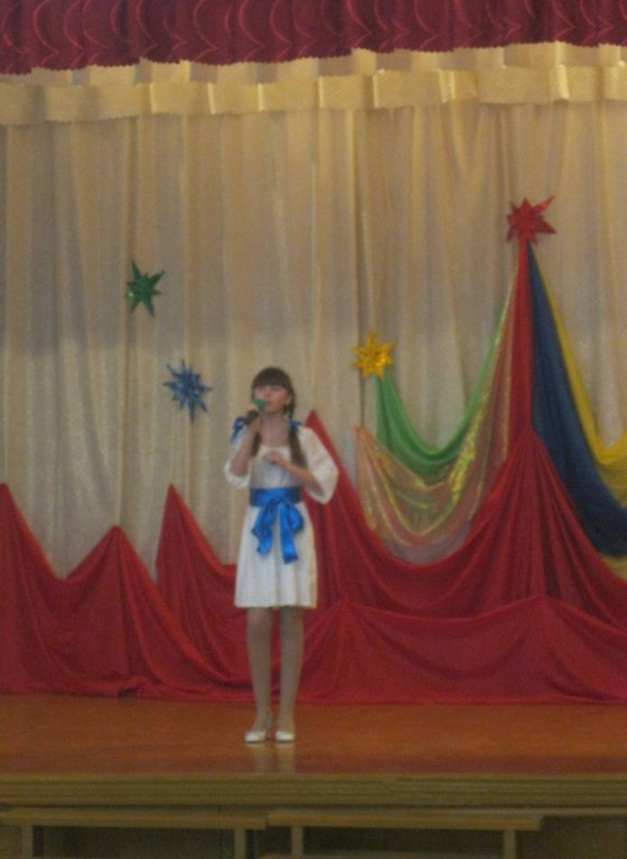
«Пою, мое Отечество» 2013г
Г.Курганинск.

